Slide 1
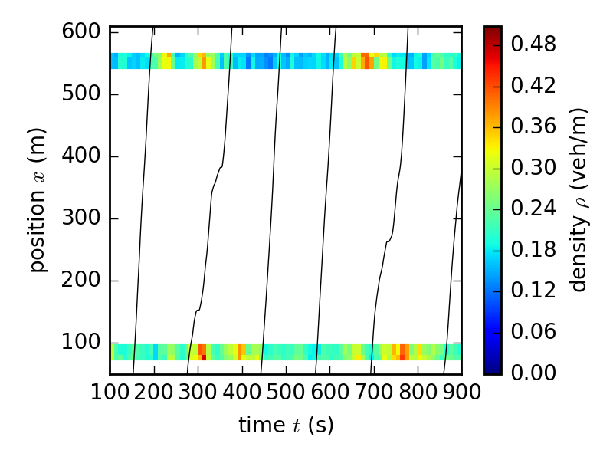
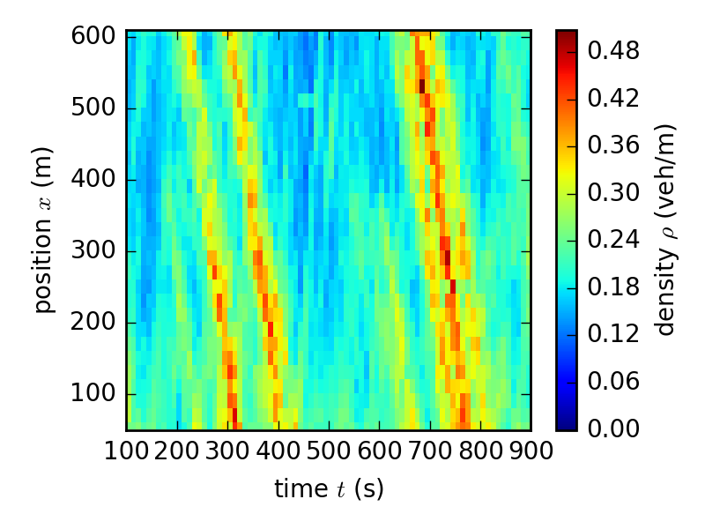
車両感知器による定点観測
全区間・時間帯にわたる車両密度分布
車載GPSによる移動体観測
交通
状態
推定
部分的な観測データ
推定結果

Slide 2
stationary sensor
on-vehicle GPS
stationary sensing by detectors
traffic density distribution
mobile sensing by GPS
traffic
state
estimation
partial observation
estimated state

Slide 3









actual traffic
continuous PDE model
$$ρ(t,x)$$
time: $t$
state variable
space $x$
spatial size $Δx$
$$ρ_{j−1}^{n}$$
$$ρ_{j}^{n}$$
$$ρ_{j+1}^{n}$$
$$ρ_{j+2}^{n}$$
flow
time step: $n$
discretized model

Slide 4









実際の交通流
偏微分方程式モデル
time: $t$
状態変数
$$k(t,x)$$
space $x$
$$Δx$$
$$k_{j−1}^{n}$$
$$k_{j}^{n}$$
$$k_{j+1}^{n}$$
$$k_{j+2}^{n}$$
流れ
time step: $n$
シミュレーションモデル

Slide 5
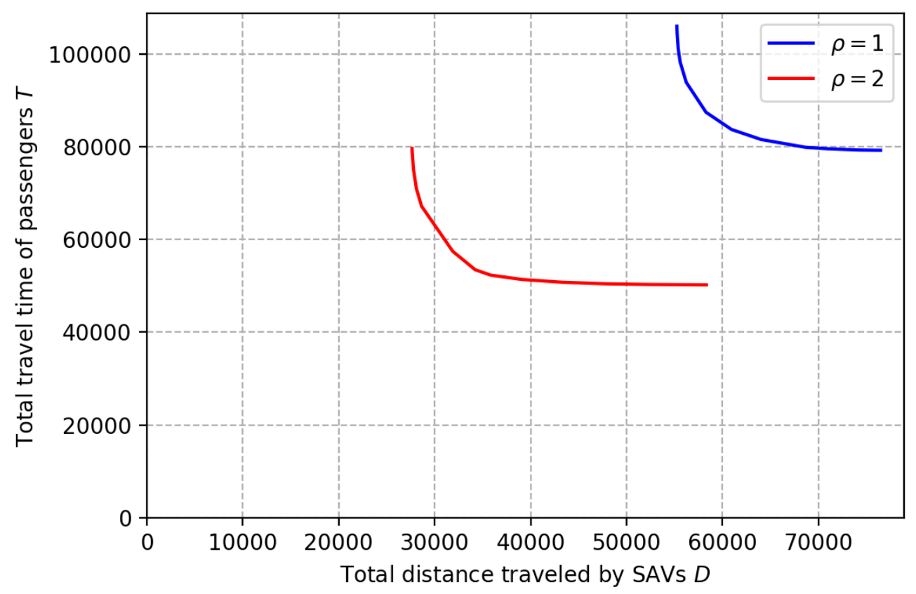
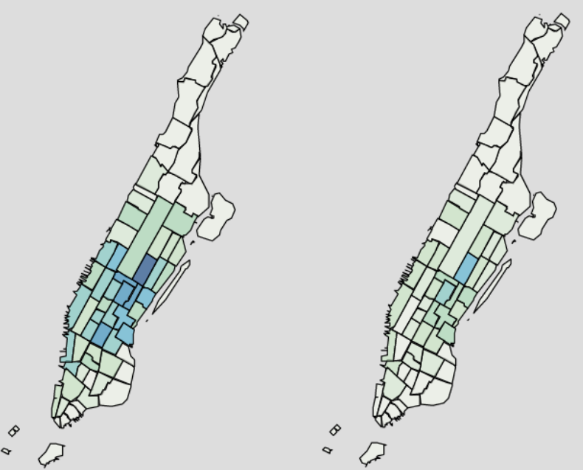
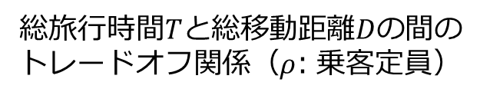
走行距離：小→
旅行時間：大
ライドシェア→
旅行時間・走行距離：小
総旅行時間𝑇と総移動距離$D$の間の
トレードオフ関係（$ρ$: 乗客定員）
旅行時間最小化を優先
走行距離最小化を優先
自動運転車両の交通量分布

Slide 6
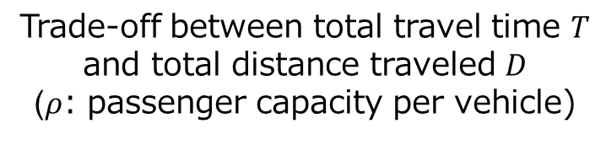
introduction of ridesharing
→ shorter travel distance/time
longer total distance traveled
→ shorter total travel time
minimization of
total travel time
minimization of
total distance traveled
Trade-off between total travel time $T$
and total distance traveled $D$
($ρ$: passenger capacity per vehicle)
Distribution of traffic volume
of automated vehicles

Slide 7
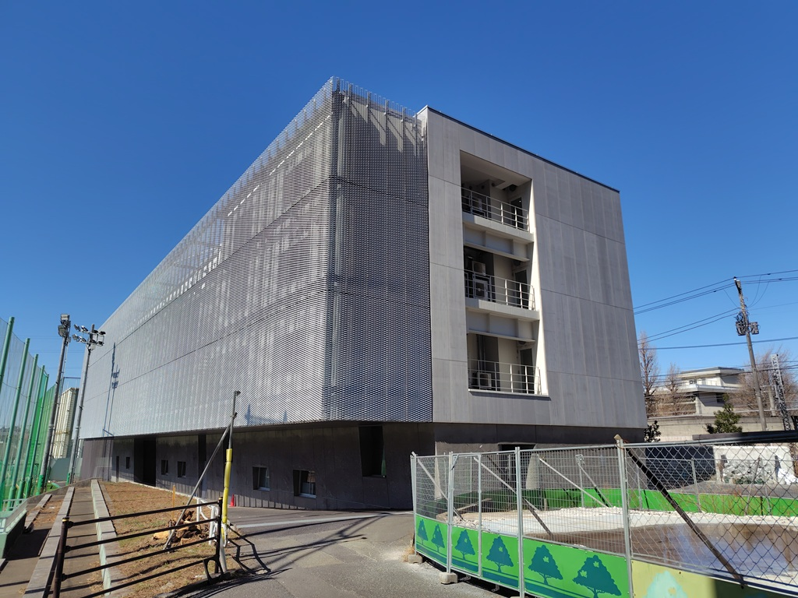
入口

